Slide 1


Оздоровительные и профилактические технологии в сфере укрепления общественного здоровья
Проект «Зарядка для ума»
Комплексная междисциплинарная программа ранней профилактики и коррекции когнитивных расстройств у лиц пожилого и старческого возраста.
Цель проекта
1. Реализация профилактически-коррекционной работы с пожилыми людьми, на основе комплексного междисциплинарного подхода, в условиях амбулаторного звена.
2. Укрепление социальных связей лиц пожилого возраста, проживающих на территории одного района.
Задачи проекта
1
2
3
Профилактика и коррекция
нарушений когнитивных
функций (память, внимание,
мышление и т.д.).
Вовлечение пациентов в групповую
деятельность, способствующую
коммуникабельности,
формированию социальных
связей.
Повышение двигательно-
координационных способностей
(улучшение работы моторных
функций, профилактика падений).
4
Тренировка регуляторных функций в результате соблюдения режима умственной активности, чередующейся с отдыхом и другими формами активной деятельности.
5
Создание положительной
эмоциональной атмосферы,
ощущения удовлетворенности от
выполненной работы для
преодоления интеллектуальной и
социальной ангедонии.
6
Формирование мотивационной
установки на самостоятельную
работу вне курса.
Notes:
<номер>

Slide 2




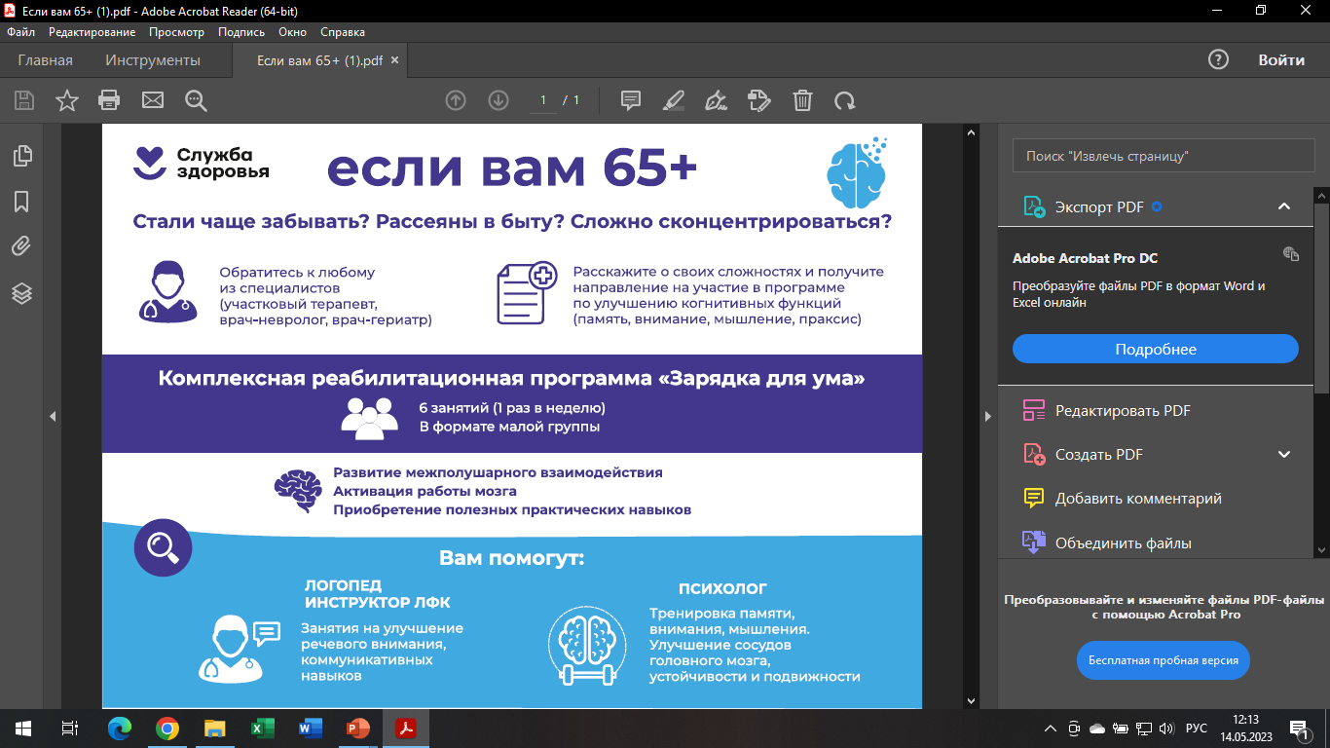

Отбор
Потенциальные участники отбираются среди пациентов пожилого возраста врачами-специалистами (гериатр, невролог) и врачами-терапевтами участковыми.
Диагностический
Сбор первичных данных с помощью диагностических методик, на основании которых формируются группы.
Профилактически-коррекционный
Коррекционная работа, междисциплинарного взаимодействия специалистов программы (специалистов ЛФК, психологов, логопедов).
Контрольный
Анализ изменений на основе повторной диагностики и сравнении полученных данных по шкале ММSE (шкала оценки психического статуса когнитивных функций).
1
2
3
4
Этапы

Slide 3
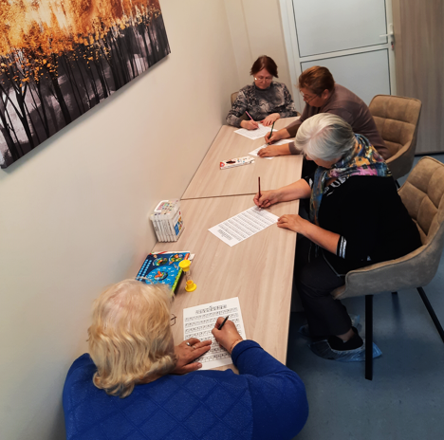
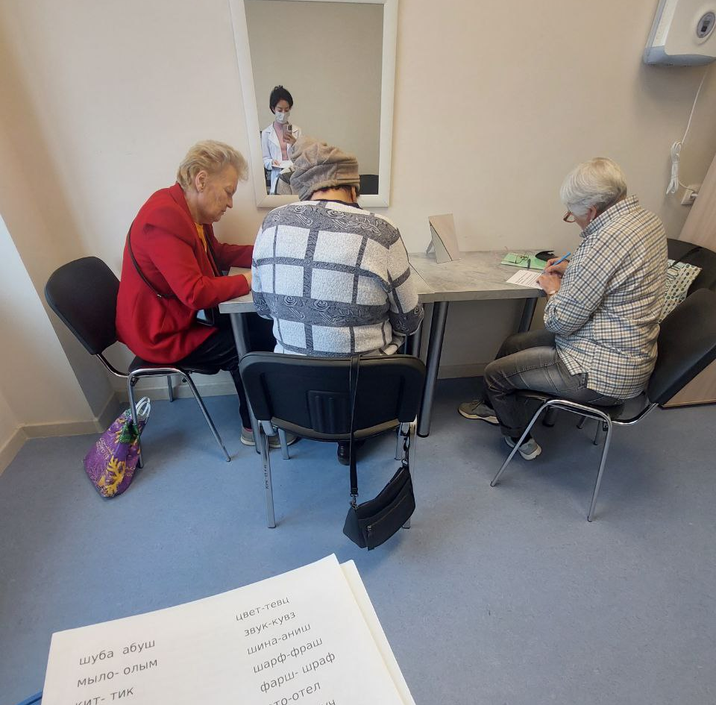
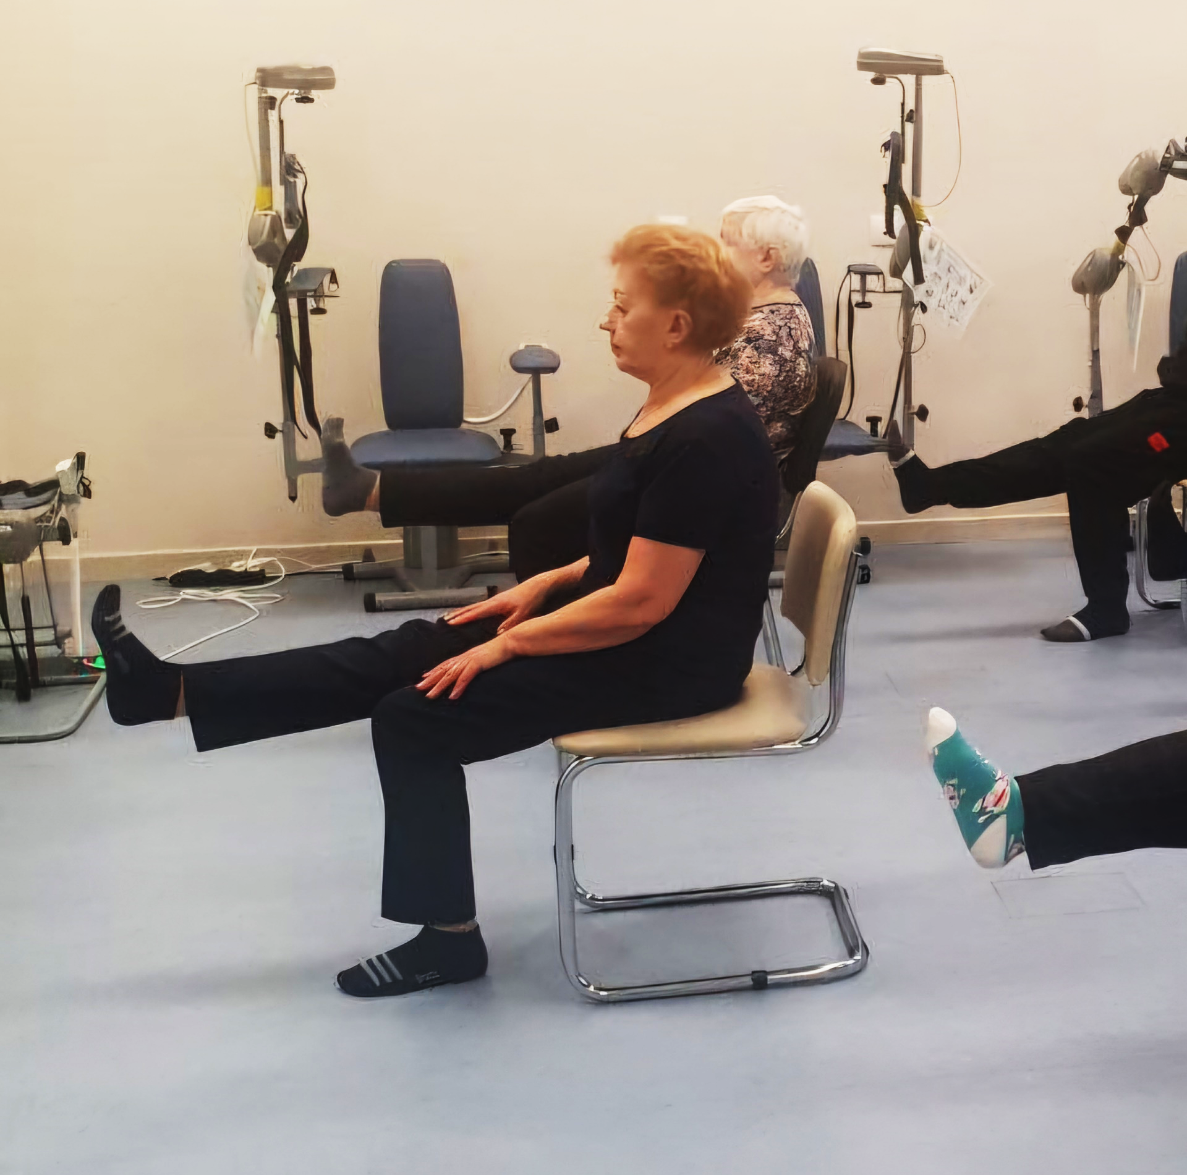

Профилактически-коррекционный этап
4 направления
1 | ПСИХОЛОГИЧЕСКИЙ Включает в себя комплекс упражнений, направленных на тренировку памяти, внимания, мышления. | 2 | ЛОГОПЕДИЧЕСКИЙ Занятия, способствующие улучшению работы речи в комплексе с другими когнитивными функциями. | 3 | ЭРГОТЕРАПИЯ Комплекс занятий, способствующих постепенному возвращению угасших опорно-двигательных функций, улучшению речи, восстановлению интеллектуального потенциала. | 4 | ЛФК Систематическое занятие целенаправленной физической активностью позволяет активизировать различные мозговые центры.
Комплексный коррекционный подход весь спектр когниций: память, внимание, восприятие, речь, мышление, праксис. | Групповая форма работы рекомендуемый состав одной группы не более 6 участников.
Длительность курса 1,5 месяца занятие 120 минут (по 30 минут у каждого специалиста), один раз в неделю. | Практические навыки с переносом в повседневную жизнь самостоятельная работа по инструкциям специалистов.

Slide 4
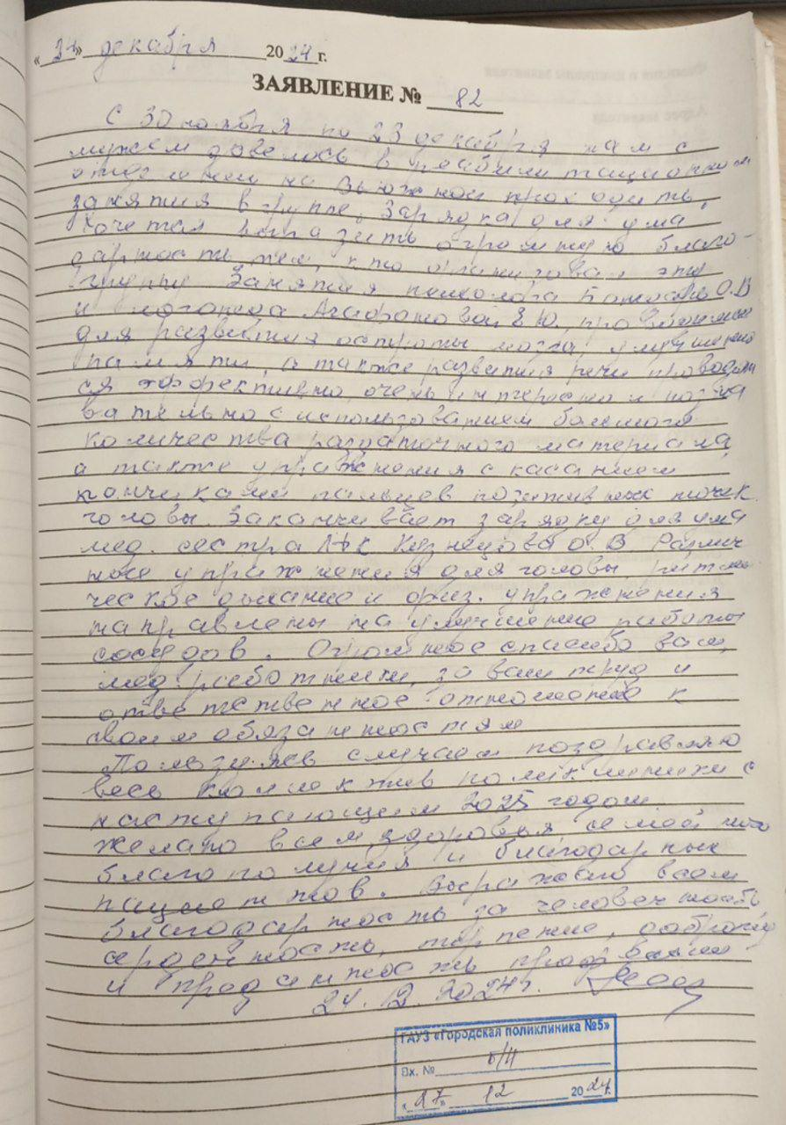

За 2 года
проведено
«Зарядка для ума»
240
коррекционно-профилактических занятий
182
участника занятий
Положительные отзывы и желание повторно участвовать в программе показывают эффективность и востребованность программы среди лиц пожилого возраста.
Notes:
<номер>
<номер>
<номер>
<номер>
<номер>
<номер>
<номер>
+

Slide 5
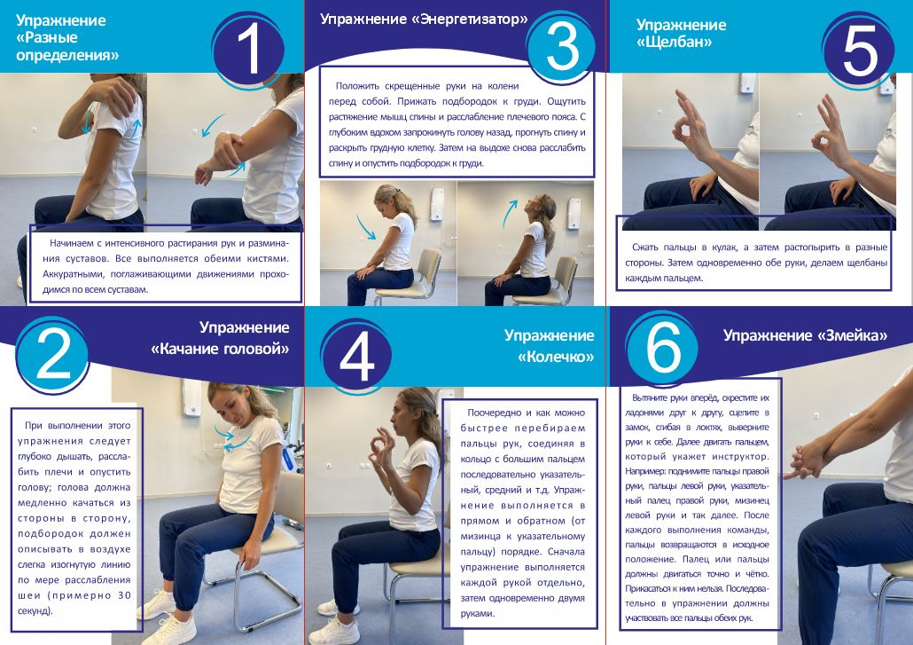
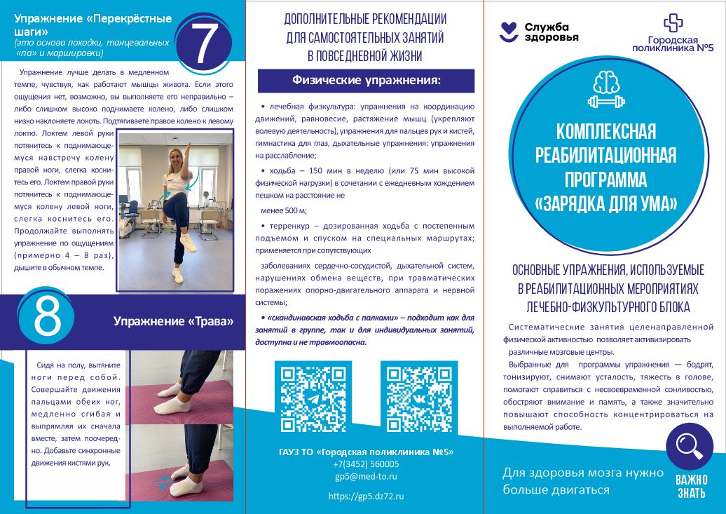
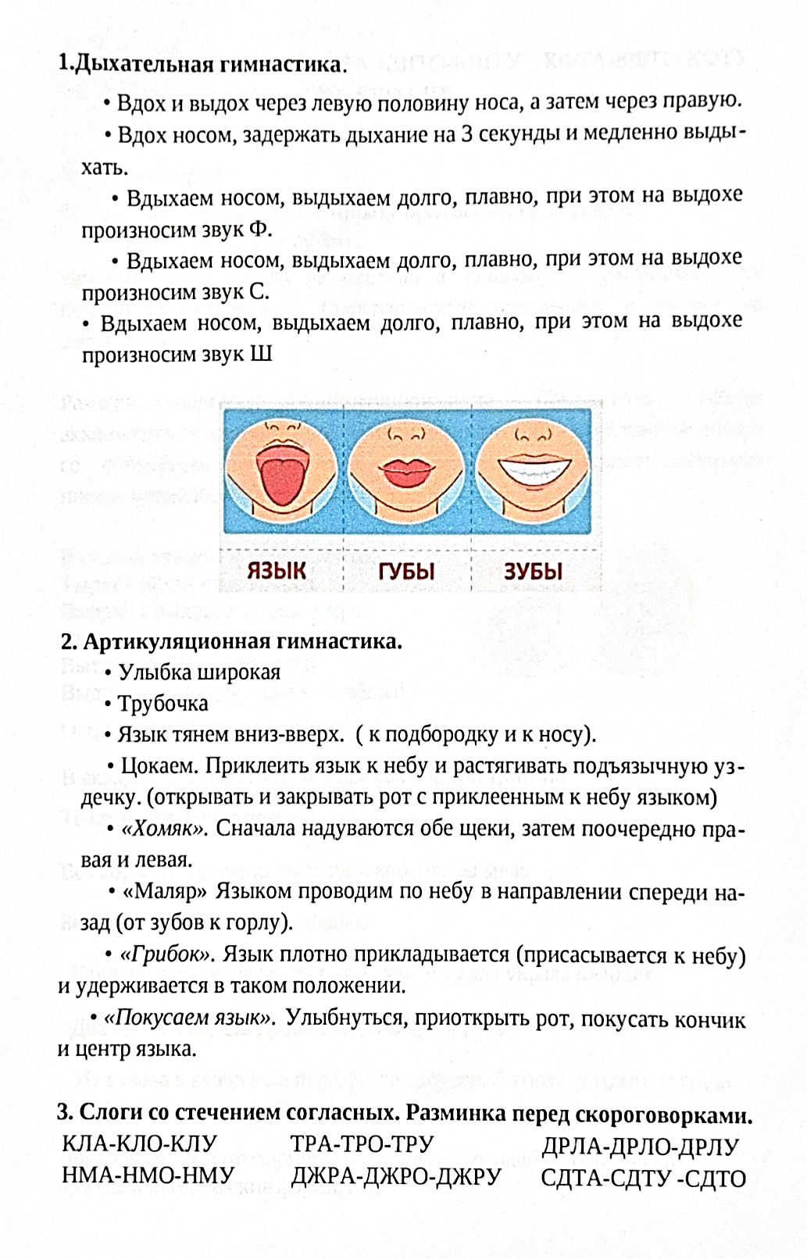
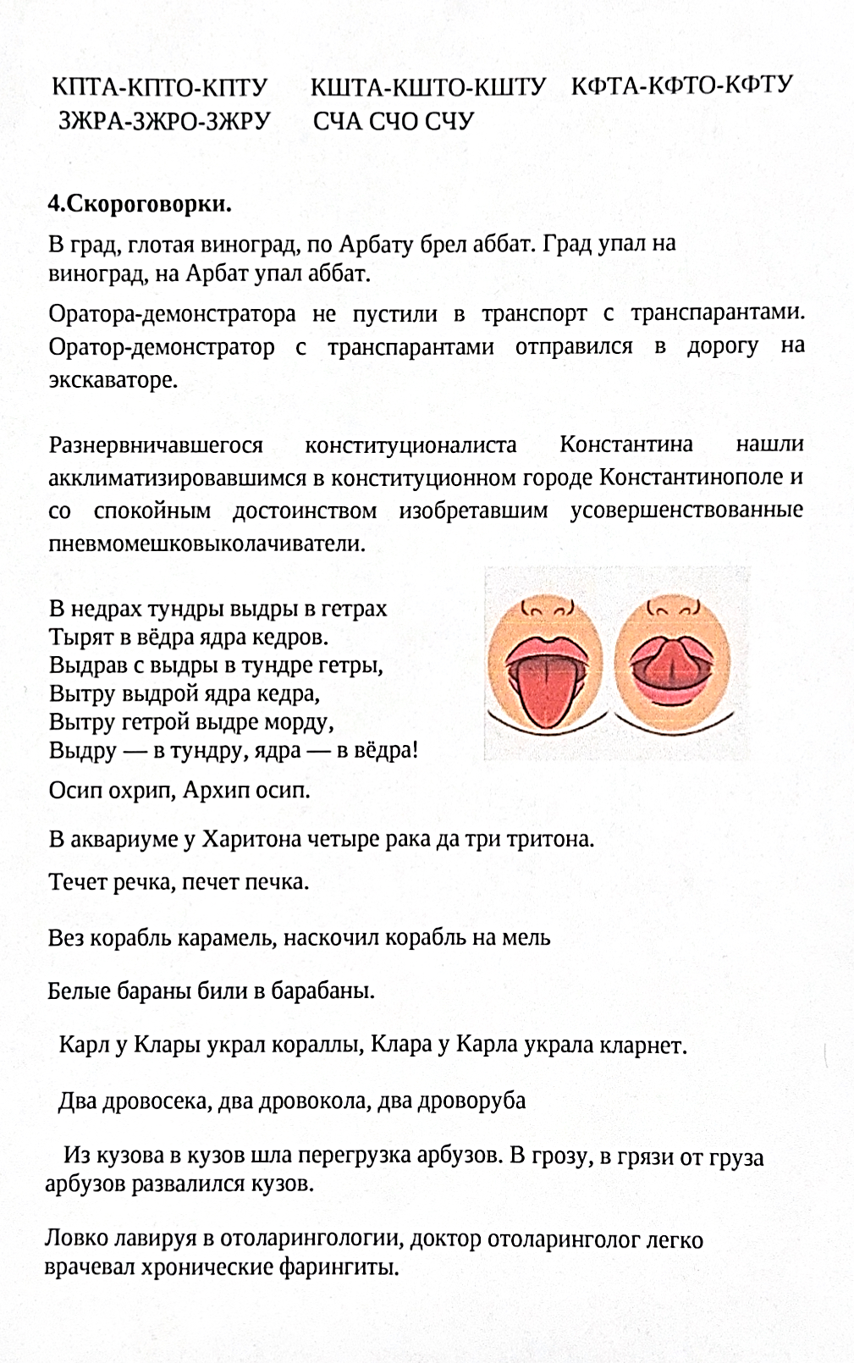
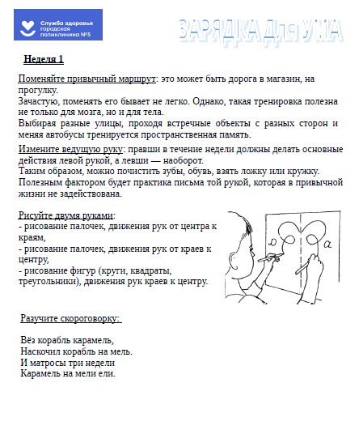
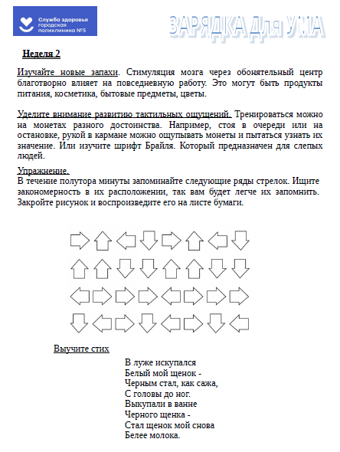
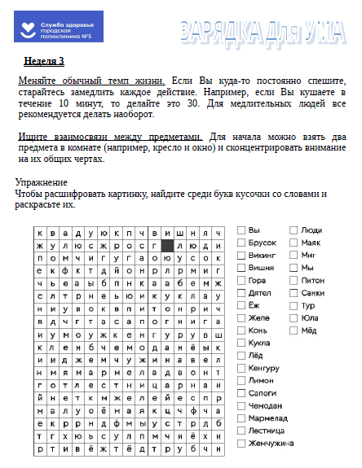

Памятки комплексной реабилитационной программы «Зарядка для ума»
Получают пациенты по завершению курса от каждого задействованного специалиста
Помогают пациентам поддерживать мотивацию к продолжению занятий в самостоятельном формате.
Notes:
<номер>
<номер>
<номер>
<номер>
<номер>
<номер>
<номер>
+

Slide 6
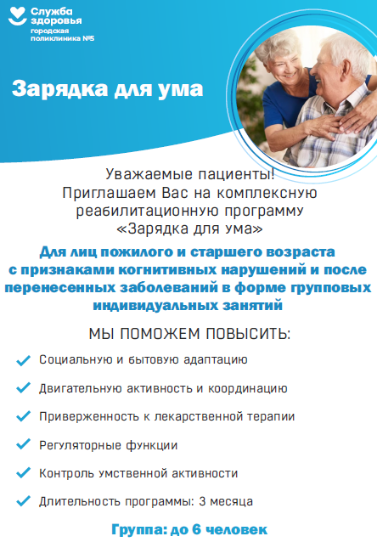
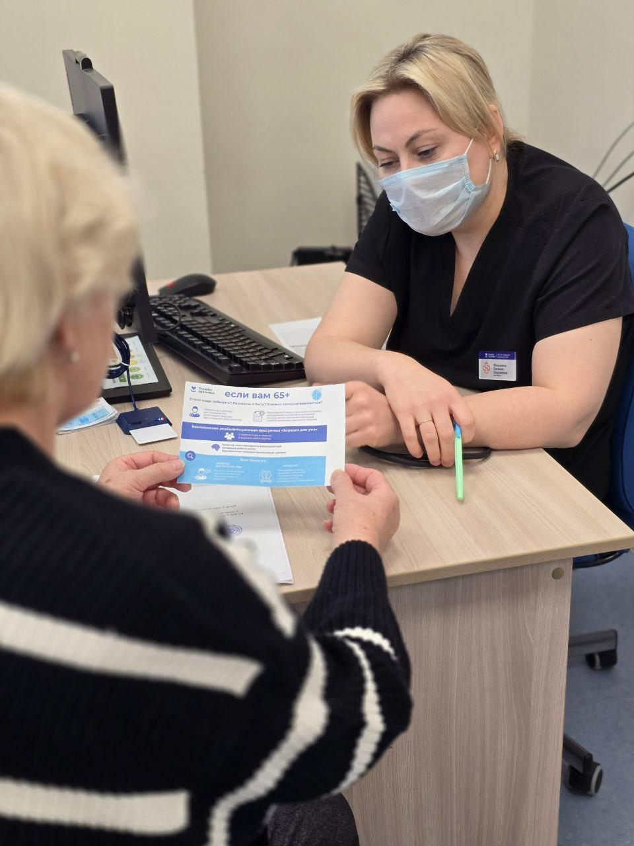
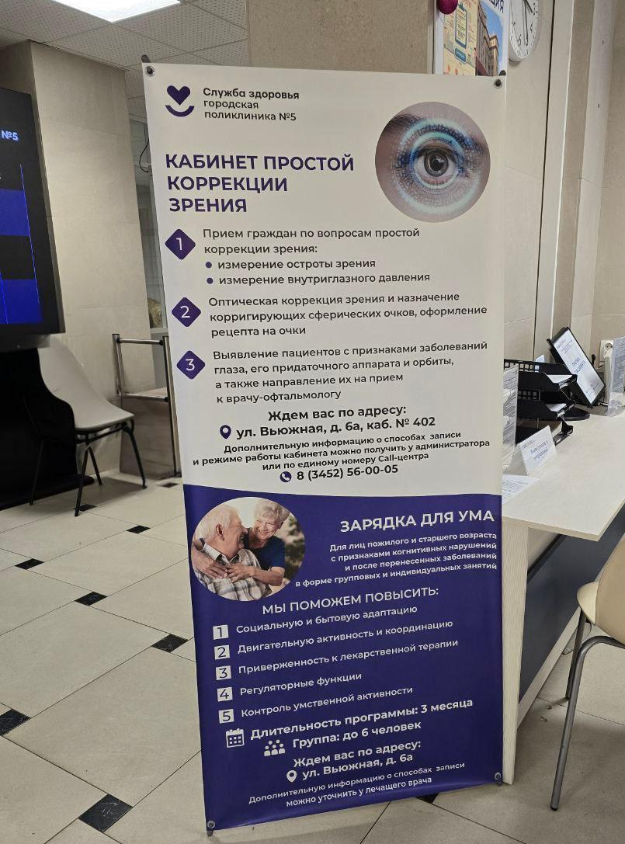

Информирование
Для информационной осведомленности, доступности и внедрения проекта «Зарядка для ума» в формате регулярного процесса:
во все филиалы поликлиники врачам (терапевтам, неврологам, гериатрам) предоставлены памятки о направлении пациентов для участия в проекте;
в холлах размещены рекламные штендеры с описанием проекта.

